Slide 1

Семинар-практикум на тему:
« ЭКОЛОГИЧЕСКОЕ ВОСПИТАНИЕ ДОШКОЛЬНИКОВ В СООТВЕТСТВИИ С ФГОС ДОУ»
Подготовили:
Яикбаева Гулия Байраковна
Дунина Яна Александровна
Гумирова Гульмира Ергалиевна
.

Slide 2
«Эту истину знаю от роду
И ее никогда не таю:
Кто не любит родную природу,
Тот не любит свою Отчизну» .

Slide 3
АКТУАЛЬНОСТЬ:
Заключается в том, что экологическое воспитание и образование дошкольников – чрезвычайно актуальная проблема настоящего времени: только экологическое мировоззрение, экологическая культура ныне живущих людей могут вывести планету и человечество из того катастрофического состояния, в котором они прибывают сейчас.

Slide 4
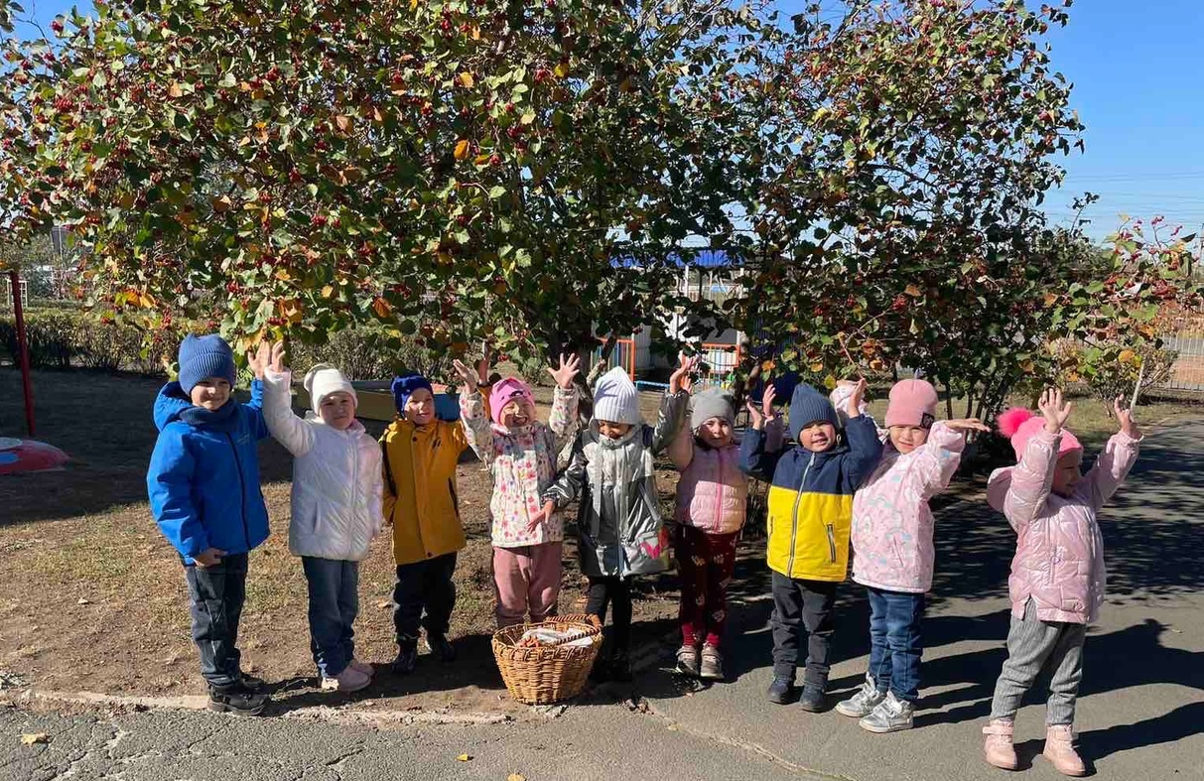
ЦЕЛЬ:
Формирование человека нового типа с новым экологическим мышлением, способного осознавать последствия своих действий по отношению к окружающей среде и умеющего жить в относительной гармонии с природой.

Slide 5
Задачи:
Развитие у воспитанников представлений и элементарных понятий о взаимосвязях и взаимоотношениях человека и природы
Формирование эмоционально – ценностного отношения к природе;
Осознание своего собственного «Я» как части природы
Обобщение опыта практической деятельности по отражению полученных знаний и впечатлений от взаимодействия с природой, окружающим миром.
1
2
3
4

Slide 6
ПЛАНИРУЕМЫЕ РЕЗУЛЬТАТЫ
- Подведение к понятию, что взрослые и дети- это тоже часть природы;
Показать важность природных ресурсов (вода, воздух) в жизни человека;
Подвести детей к осознанному пониманию ценности природы;
Приобретение опыта практической и творческой деятельности по реализации и закреплению знаний и эмоционально-чувственных впечатлений, полученных при взаимодействии с природным окружением, а так же по воспроизводству и сохранению природной среды

Slide 7

Важным положением Стандарта являются целевые ориентиры, которые определяются документом как «возможные достижения ребенка» - не обязательные, но возможные и желательные достижения в его интеллектуальном и личностном развитии. Достижения в общении с природой сформулированы следующим образом: «Ребенок проявляет любознательность, задает вопросы взрослым и сверстникам, интересуется причинно-следственными связями, пытается самостоятельно придумывать объяснения явлениям природы... склонен наблюдать, экспериментировать.
Обладает начальными знаниями о себе,
природном и социальном мире...

Slide 8
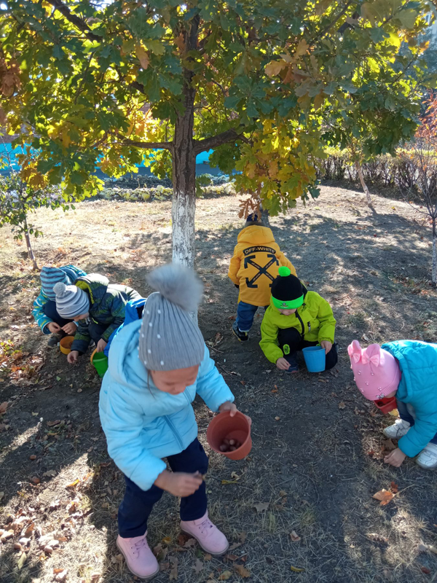
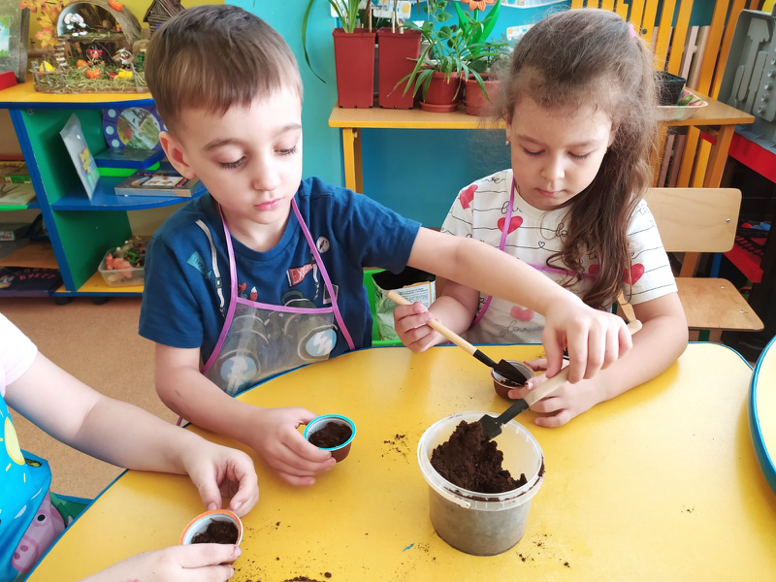
Формы:
- игры;
- занятия и беседы;
- проведение праздников природной тематики;
- проведение родительских собраний посвященных определенной теме;
- прогулки с наблюдением за окружающим миром;
- выставки совместного творчества детей и родителей;

Slide 9
Пути реализации экологического воспитания
Познавательное развитие
Речевое развитие
Социально-коммуникативное развитие
Художественно-эстетическое развитие
Физическое развитие
Экологическое воспитание

Slide 10
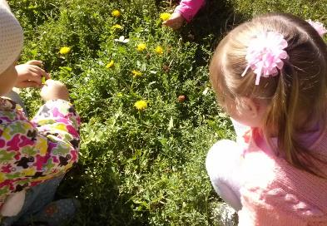
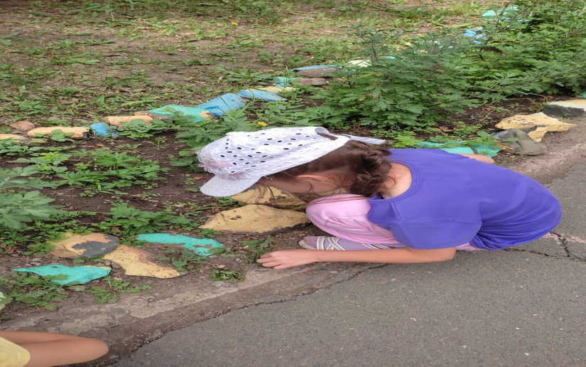

Познавательное развитие

Slide 11
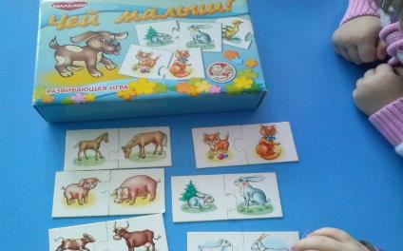
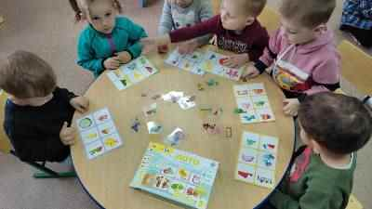
Речевое развитие

Slide 12
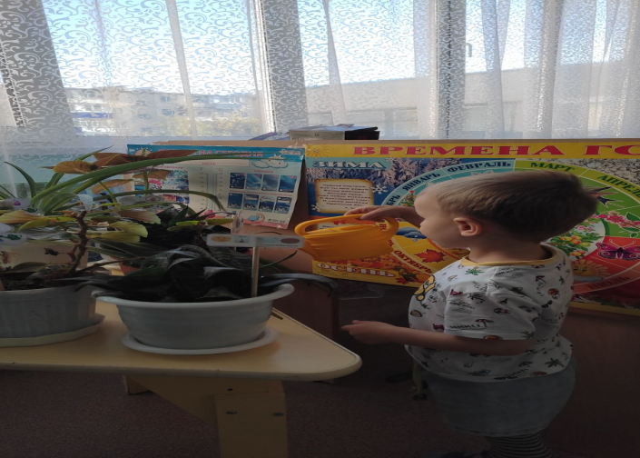
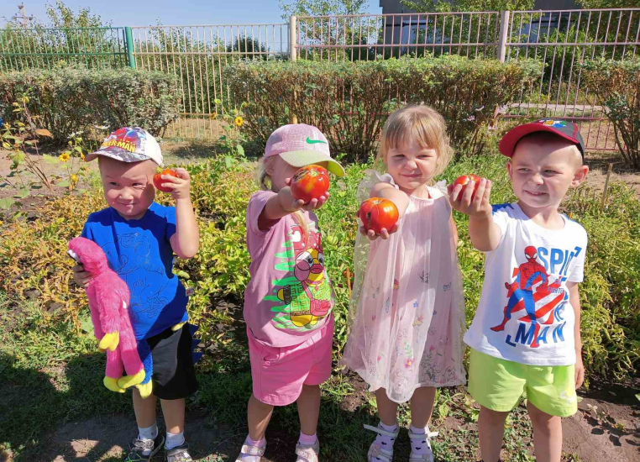
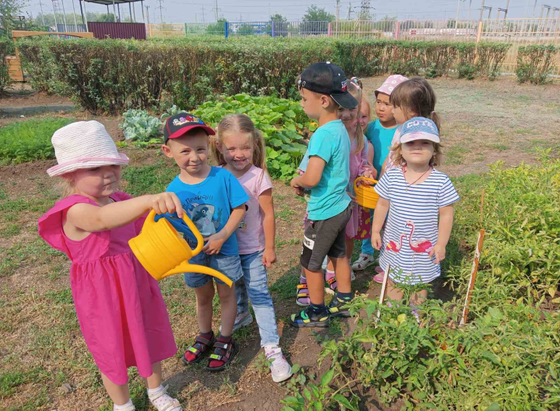
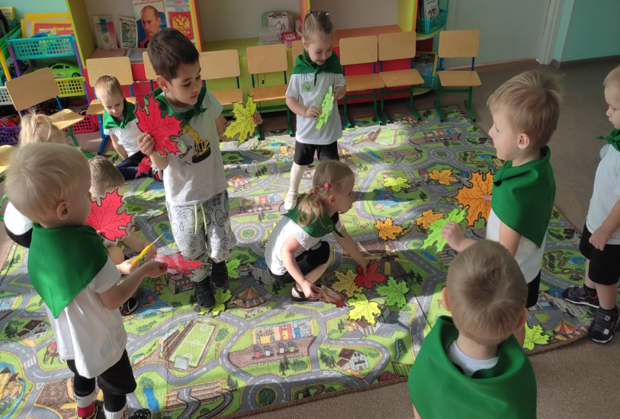
Социально-коммуникативное развитие

Slide 13
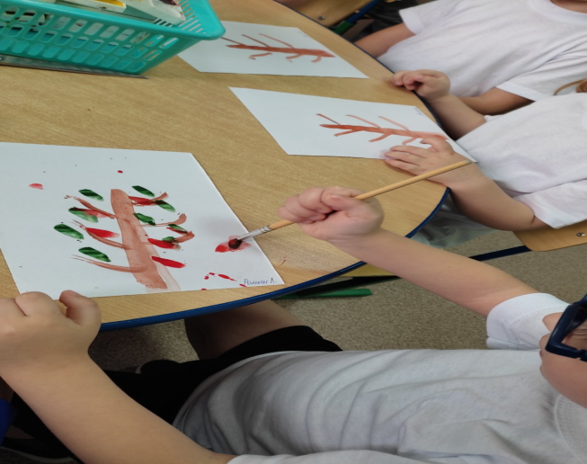
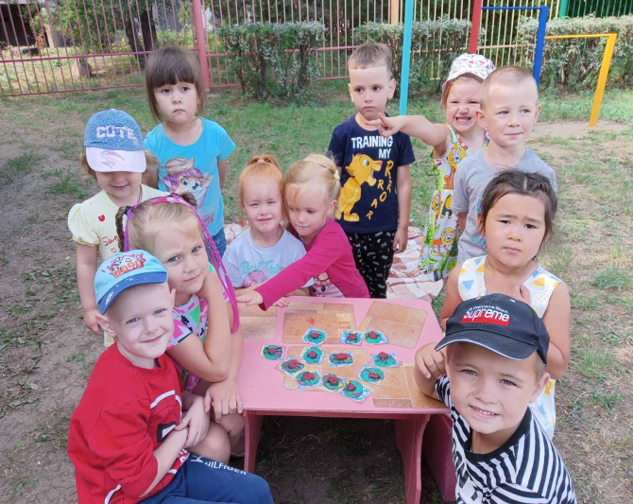
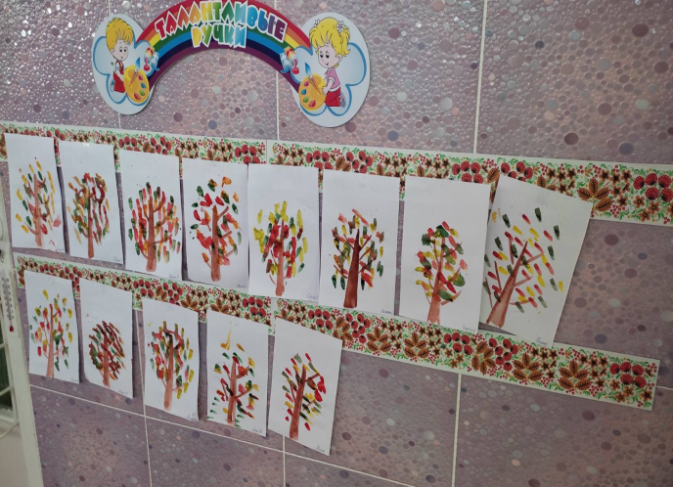
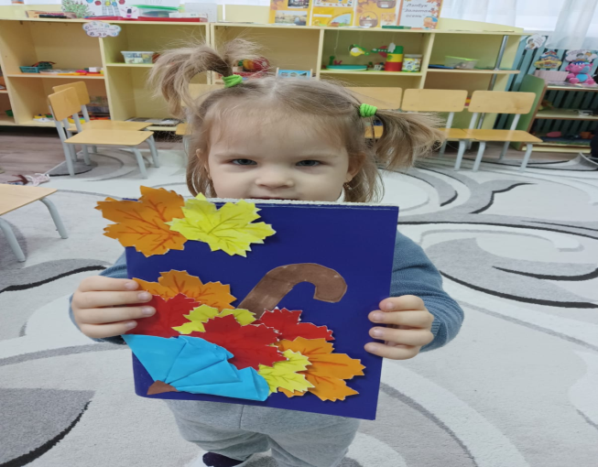
Художественно-эстетическое развитие

Slide 14
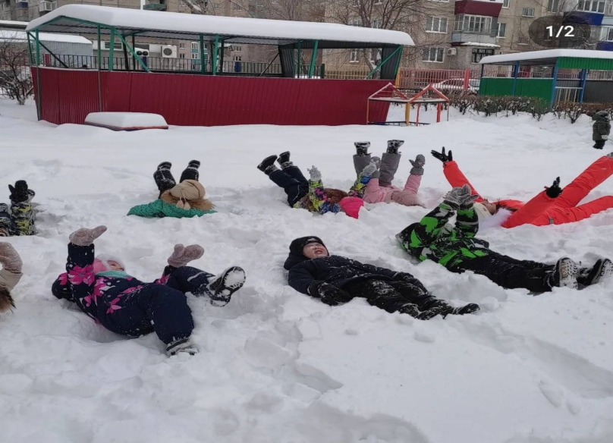
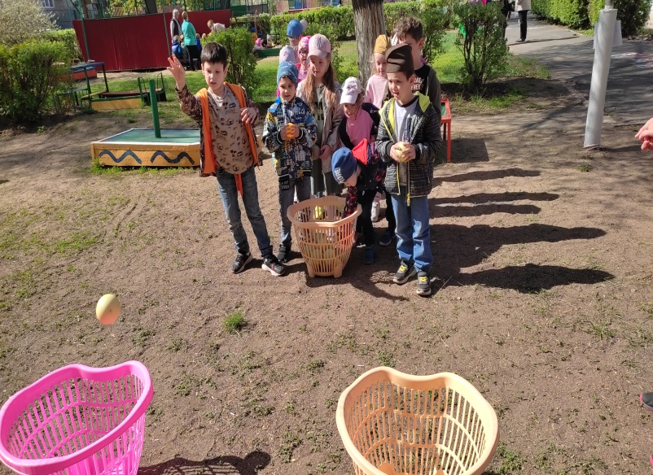
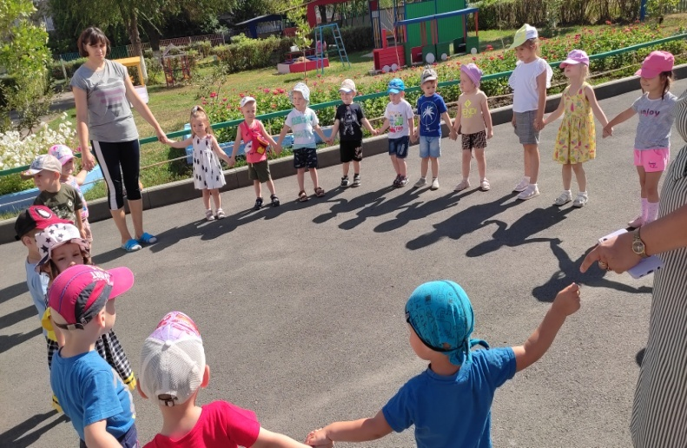
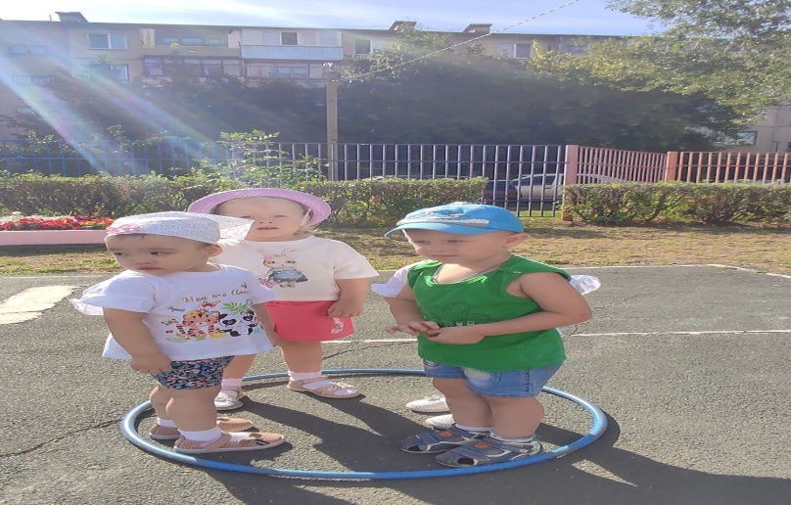
Физическое развитие

Slide 15
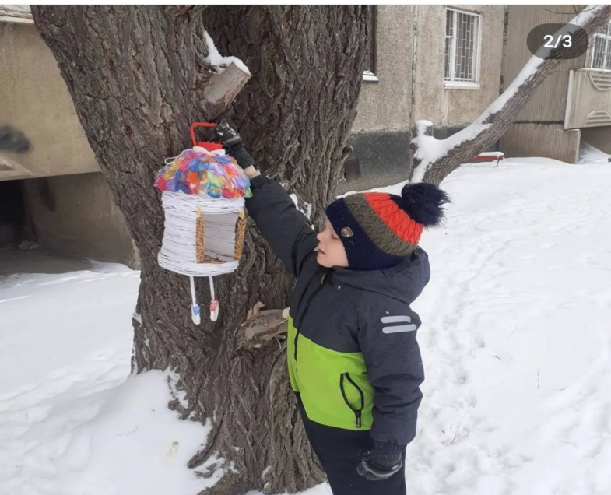
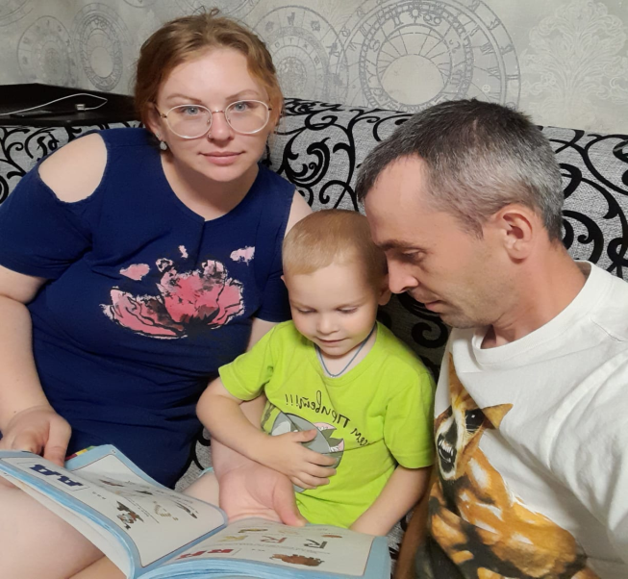
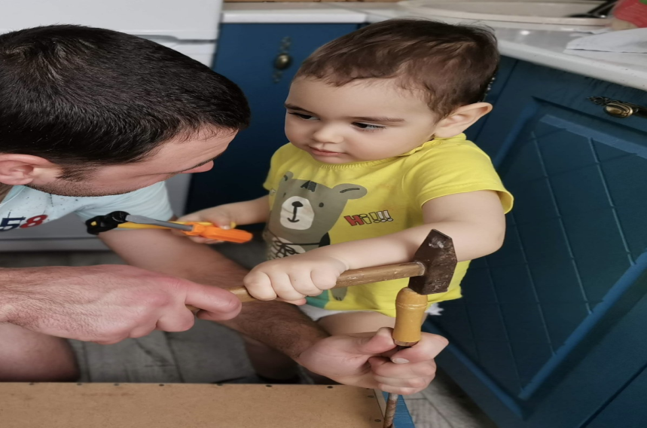
РАБОТА С РОДИТЕЛЯМИ

Slide 16
Список литературы
1. В. А. Дрязгунова «Дидактические игры для ознакомления дошкольников с растениями» М.: Просвещение, 2012г.
2. Е. И. Золотова «Знакомим дошкольников с миром животных» М.: Просвещение, 2012 г.*
3. С. В. Веретенникова «Ознакомление дошкольников с природой» М.: Просвещение, 2011г.
4. А. И. Васильева «Учите детей наблюдать природу» Минск, И.: Народная асвета, 2010Г
5. М. М. Марковская «Уголок природы в детском саду» М.: Просвещение, 2011г.
6. Под ред. П. Г. Саморуковой «Как знакомить дошкольников с природой» М.; Просвещение 2010 г

Slide 17
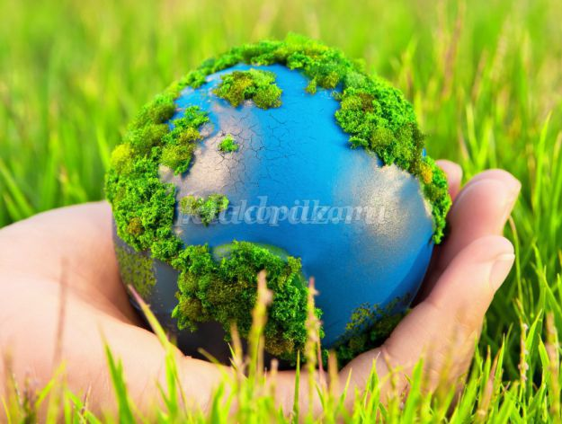
СПАСИБО ЗА ВНИМАНИЕ!

